Slide 1

Football Manager
Onde estatísticas se transformam em estratégias vitoriosas

Slide 2

Problema:
Objetivos:
Necessidades de relatórios específicos que possam atender indicadores financeiros e desempenho, ampliando oportunidades de mercado.
Desenvolver um sistema de apoio à decisão capaz de satisfazer aos indicadores com relatórios.

Slide 3
Indicadores:
Quantas transferências ultrapassam o menor valor de mercado da liga?
Quais os times cujo valor de mercado é maior que a média do valor de mercado total da liga?
Qual posição tem os jogadores com menor valor de mercado?
Qual a idade média dos times da liga?
Qual a média do valor de mercado das transferências por ano?
Qual país possui os jogadores mais valiosos?
Qual a liga mais desvalorizada e quais os jogadores mais bem avaliados da mesma (valor de mercado)?
Quantas transferências de zagueiros ocorreram por temporada?
Quantas transferências acima de 10M de euros ocorreram na liga brasileira?
Quais times brasileiros têm as transferências mais caras por temporada?
Qual é o total de transferências por time?
Qual liga tem o maior número de transferências?
Quais jogadores têm mais transferências sem custos?

Slide 4
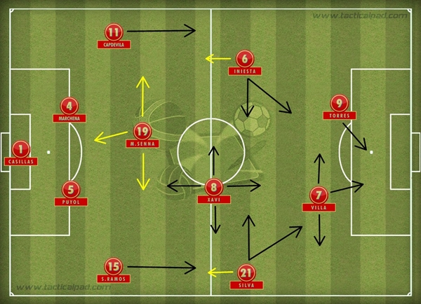
Modelo OLTP

Slide 5
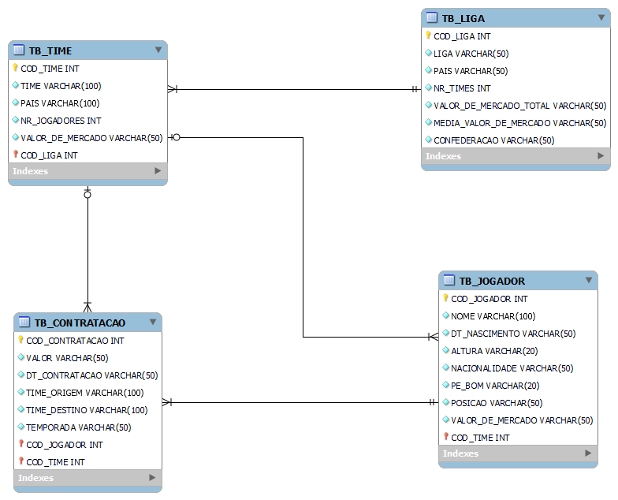

Slide 6
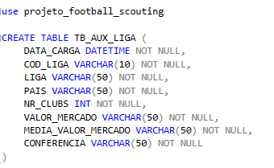
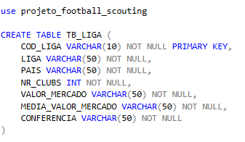
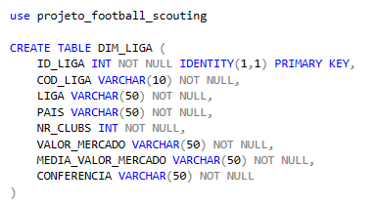

Criação do banco

Slide 7

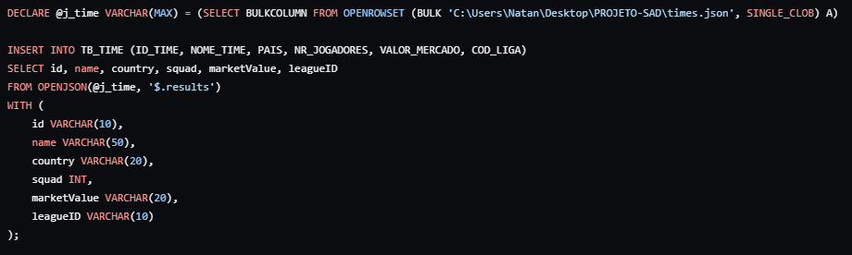
Povoamento

Slide 8

Modelo Dimensional

Slide 9
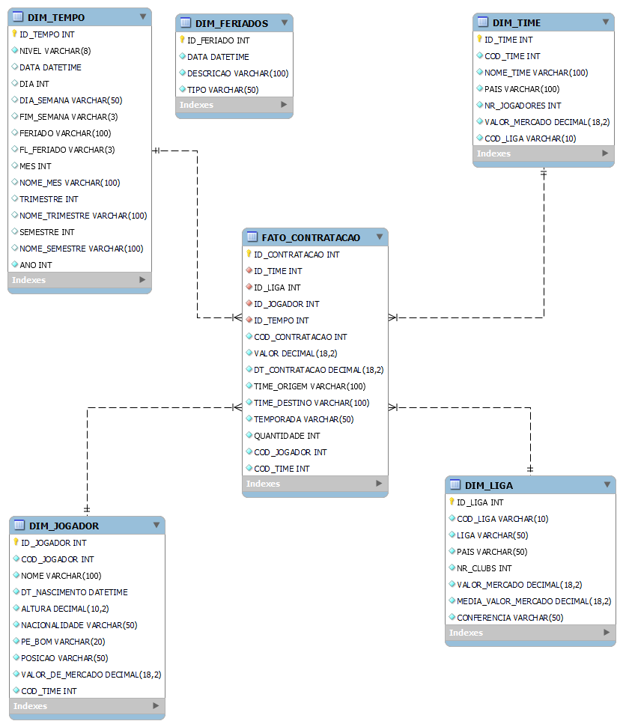

Slide 10
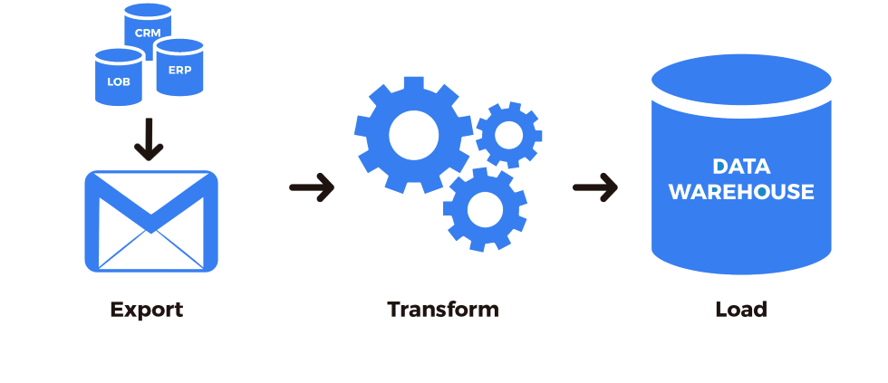
Área de Staging

Slide 11
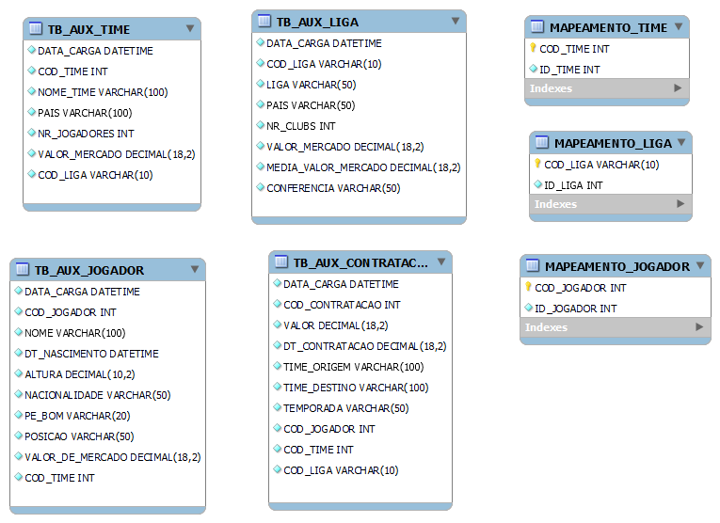

Slide 12

Processo extra ETL

Slide 13
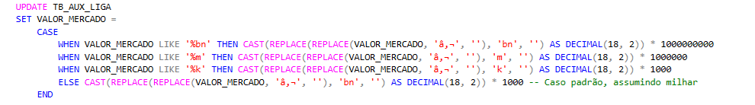

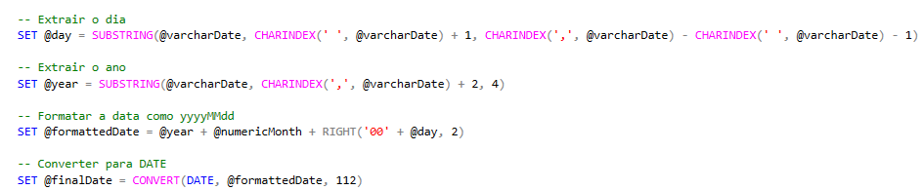

Slide 14

Verificações

Slide 15
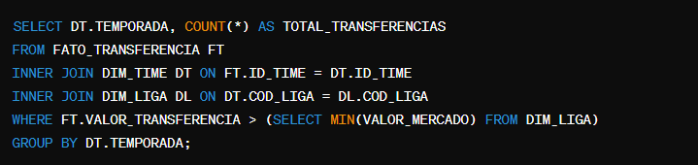
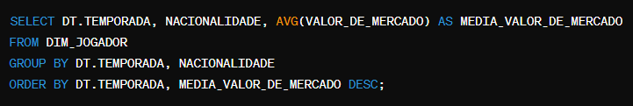

--Qual o total de transferências que superam o valor de mercado da liga mais desvalorizada?
--Quais países tem os jogadores mais caros por temporada?

Slide 16

Obrigado pela atenção!
Obrigado pela atenção!

